Slide 1

美國飲食
吳文瀚

Slide 2
歷史
因美國是移民國家，美國的飲食文化基本是受歐洲人所影響。在歐洲人移居美國時，往往把歐洲的烹飪、食材帶到了美國。

Slide 3
因為早期大多數美國移民是英國或愛爾蘭裔，英式文化在美國菜中，一直佔主導地位。在十九世紀歐洲大陸大量移民，亦帶來了不少其他飲食文化元素。美國菜在吸收了歐洲大陸的烹飪精華後，逐漸形成自己獨特風格。

Slide 4
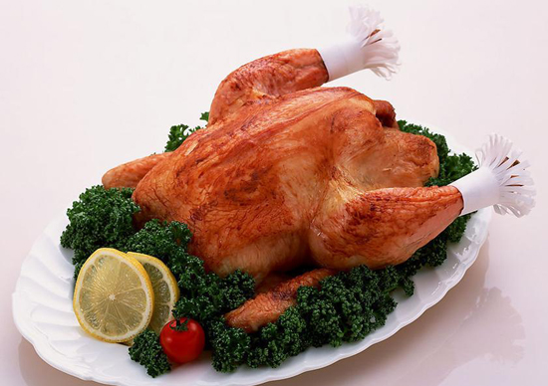
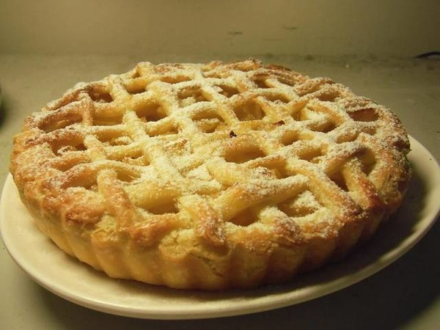
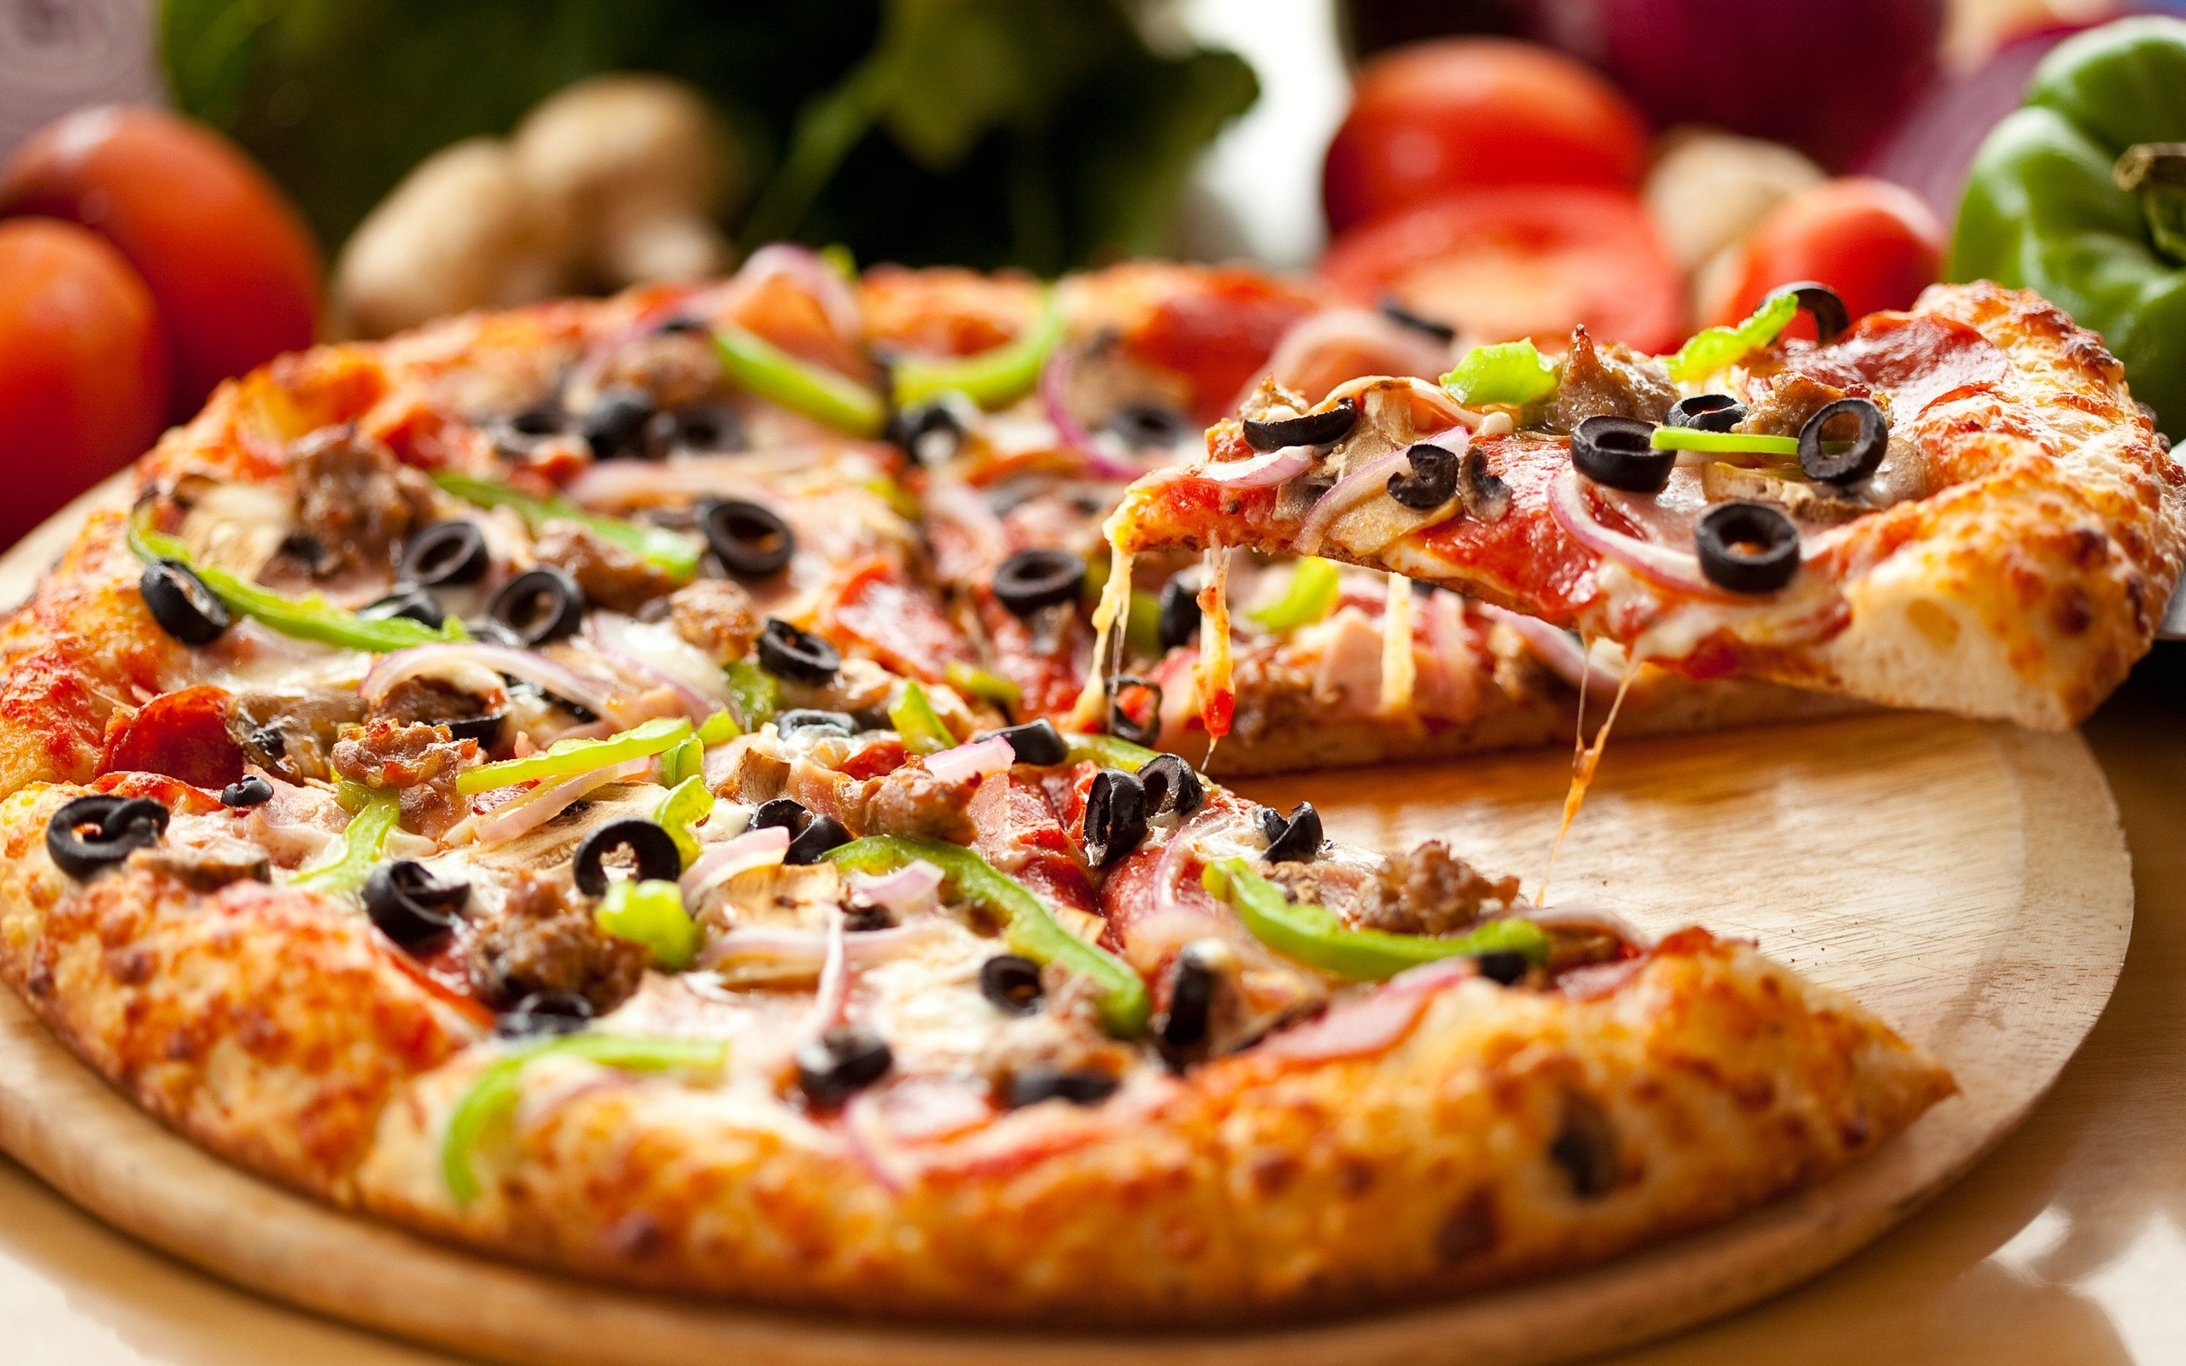
美國飲食發展
原住民、歐洲的烹飪技術和食材，如火雞、馬鈴薯、玉米、南瓜，都成為美國飲食中，不可或缺的一部分。像是蘋果派、pizza、漢堡，原是歐洲各地的食物，現在則是美國最具代表性的速食文化。

Slide 5
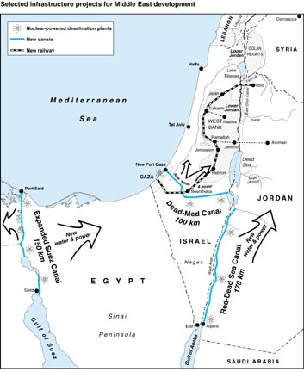
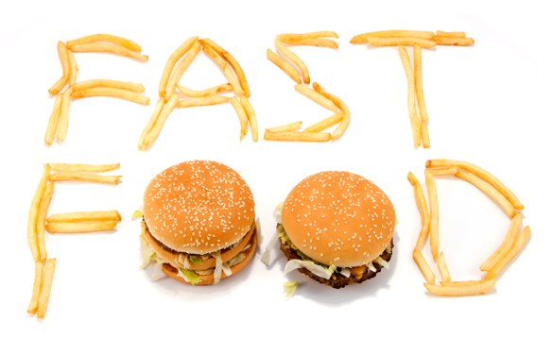
飲食
因為他們是平民建國，祖先大多是農夫，吃飯簡單解決。有些美國食物，例如快餐店賣的漢堡包、薯條、沙拉、汽水等，不需要太複雜烹調技巧。
美國也引入了外國的美食，令美國人的食物非常豐富。有時候會有「美國化」的外國食物出現，如美式中國菜等。
美國人飲食，主要取決於其所居住的地區和其文化背景。美國北方跟南方der不一樣
快餐英文

Slide 6
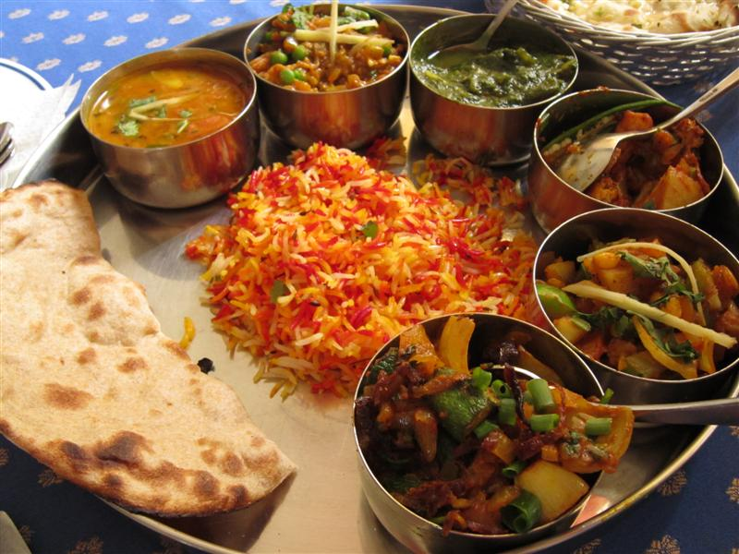
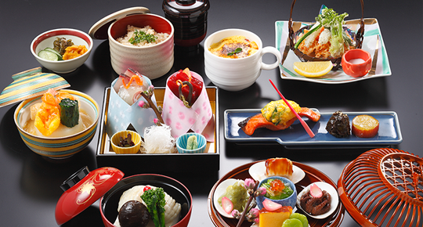
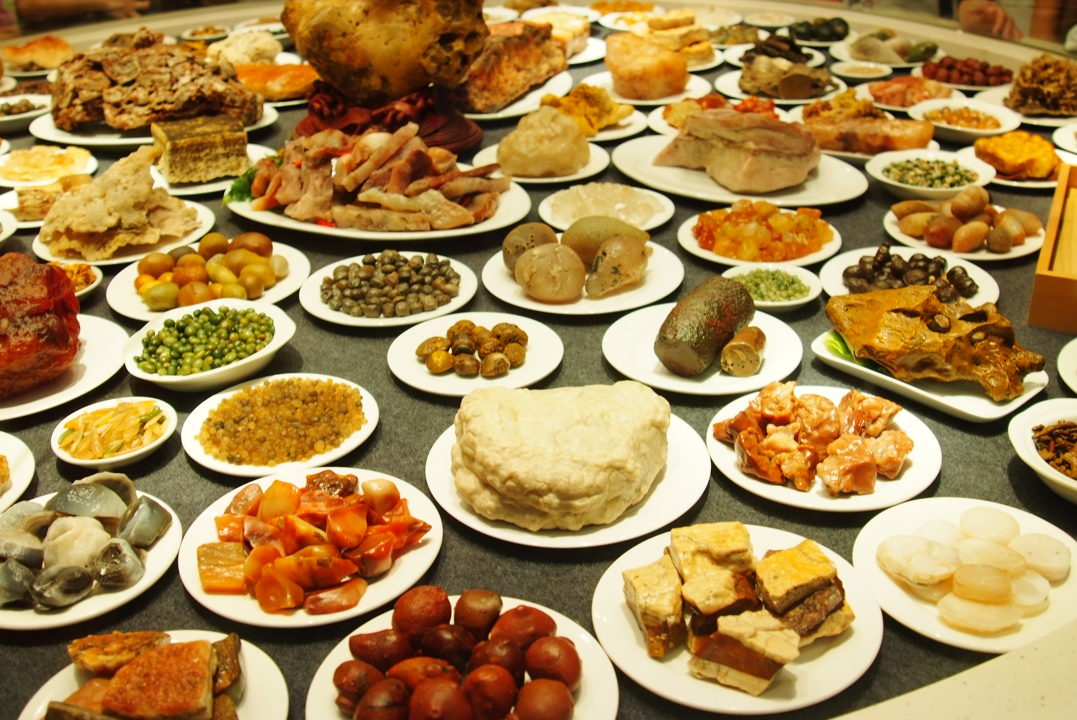
飲食
美國也有外食
比如說:中國菜，日本美食，
印度料理。

Slide 7
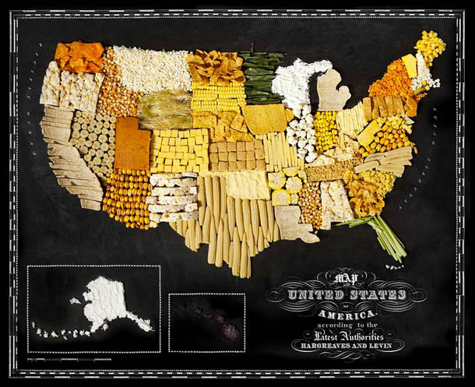
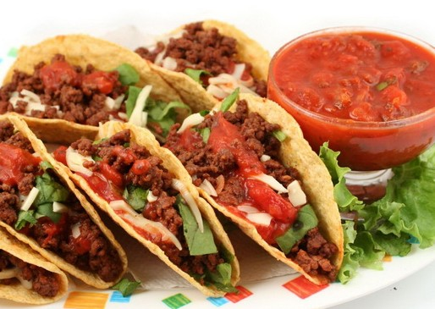
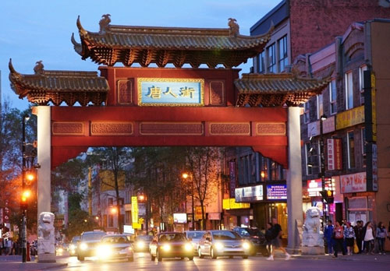
最近才移民到美國的人的飲食通常與其出生國的飲食相似。
若一家庭在美國已經幾代了，他們平常會吃其祖先國家的菜以及在其居住或長大地區最普遍的飲食。
地區菜包括新英格蘭菜、中西部菜、南方菜，德州-墨西哥菜，以及加州菜。

Slide 8
民間
早餐以麵包、牛奶、雞蛋、果汁、麥片、咖啡、香腸等為主。
午餐一般在工作地點用速食（速食是典型的美國飲食文化，十分普及），一般有三明治、水果、咖啡、漢堡包、熱狗、薯條等。
晚餐是正餐，比較豐盛，有一二道菜，如牛排、豬排、烤肉、炸雞等，配麵包、黃油、青菜、水果、點心等。 也有不少人上餐館用晚餐。

Slide 9
民間:愛甜愛肉愛飲料
美國餐館很多，一般供應自助餐、速食、特餐（固定份飯）、全餐等各種形式的餐飲，價格一般比較低廉，也可點菜，點菜價格最高。
他們在臨睡前有吃點心的習慣，成人以水果、糖果為主，孩子則食用牛奶、小甜餅。

Slide 10
美國人喜歡吃牛肉、牛排、豬排、烤雞等肉食菜品，愛喝可樂、啤酒、威士忌、白蘭地等飲料，喜歡在飲料中加冰塊，不喜歡飲茶。
飯前以橙汁等作為開胃飲料，吃飯時習慣飲用啤酒、葡萄酒、汽水等飲料，飯後則喝咖啡，很少喝烈性酒。

Slide 11
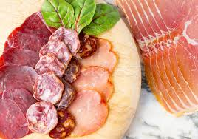
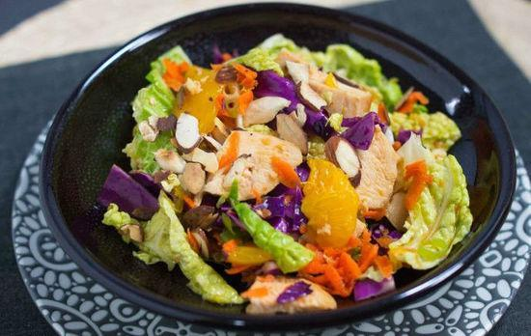
美國飲食特色
美國式飲食不講究精細，追求快捷方便，也不奢華，比較大眾化。
美國人的口味較清淡，喜歡吃生冷食品，如涼拌菜、嫩肉排，熱湯也不燙，菜肴的味道一般是鹹中帶甜。

Slide 12
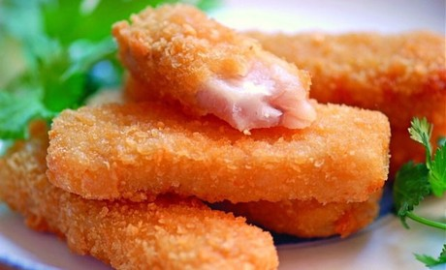
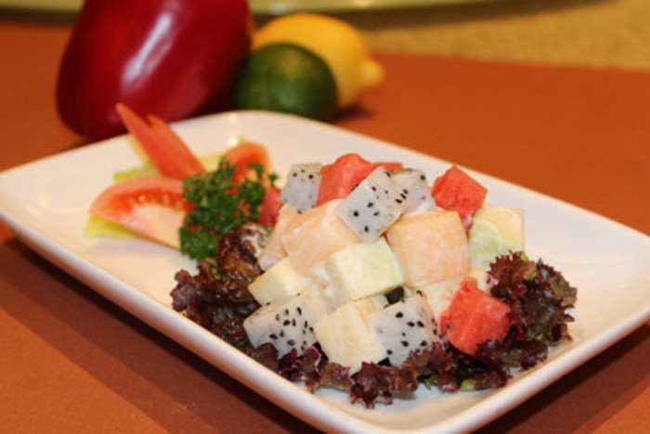
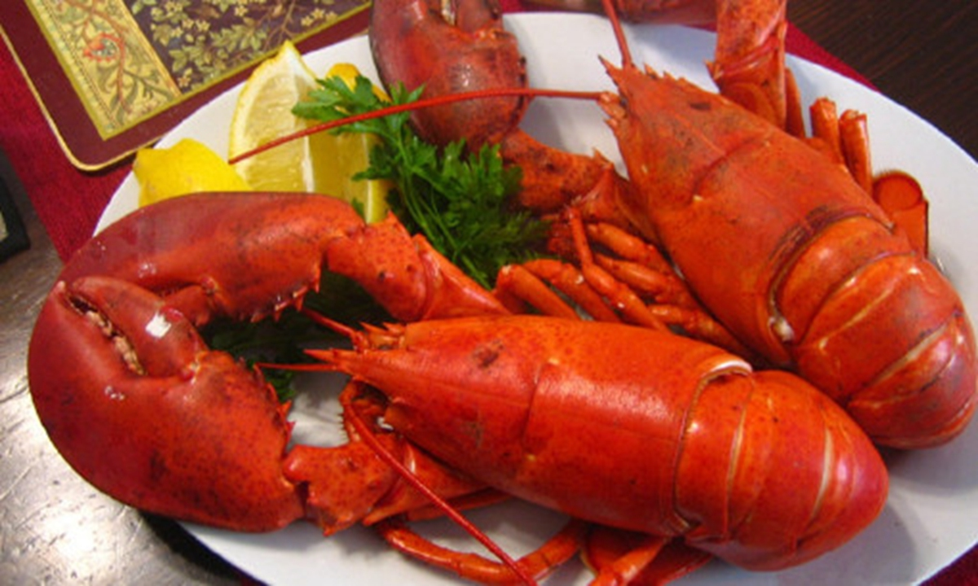
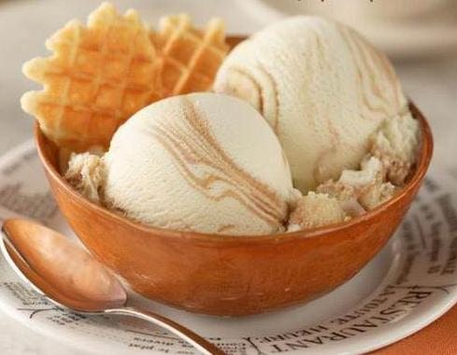
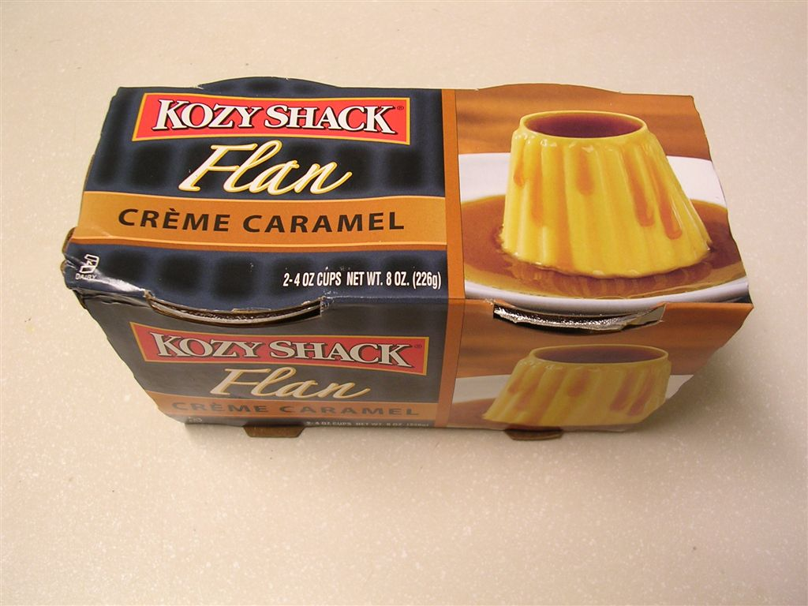
特色美食
阿拉斯加鱈魚柳
夏威夷沙律
美國大龍蝦
蘋果派
美國雪糕
美國布丁

Slide 13
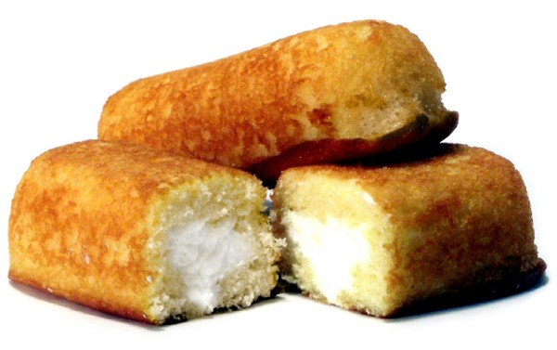
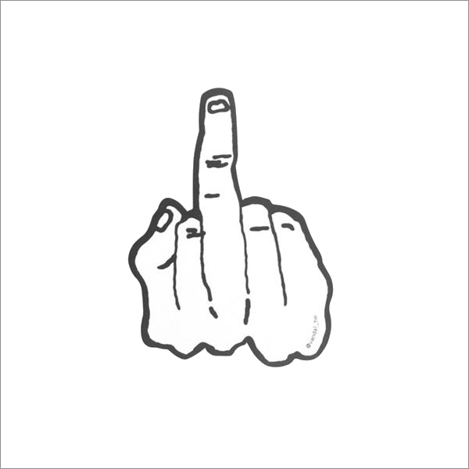
代表美國的8種食物-1
奶油夾心海綿蛋糕
Twinkies是一種內部裏著奶油的黃色小蛋糕，也可以冰凍起來當雪糕吃，是美國常見的點心零食。

Slide 14
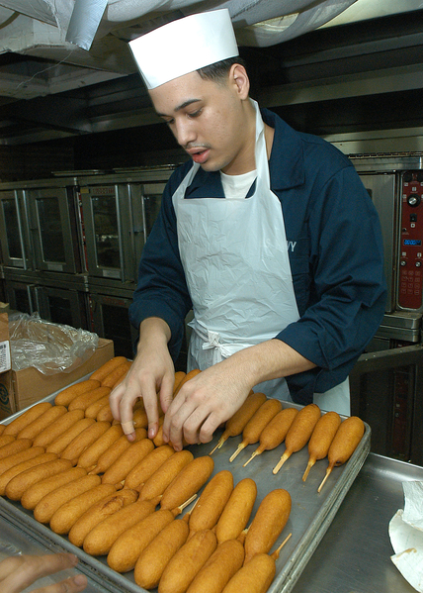
代表美國的8種食物-2
玉米熱狗（Corn dog）
  這種熱狗是一根香腸被厚厚的
  油炸玉米糊包住的「熱狗」，
  是一種街頭小吃或快餐。

Slide 15
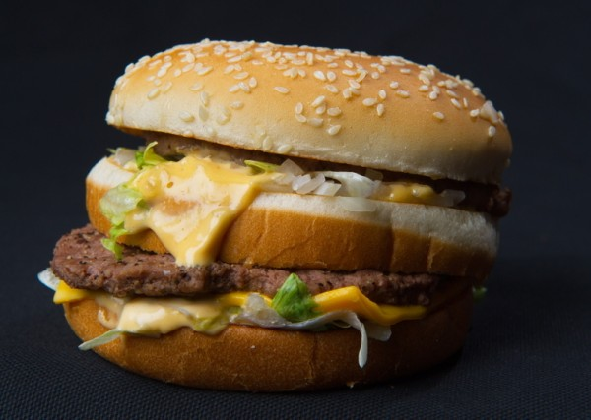
代表美國的8種食物-3
巨無霸（Big Mac）
  據哥倫比亞廣播公司一名員工表示，
  在美國，每7秒就會賣掉一個巨無霸。

Slide 16
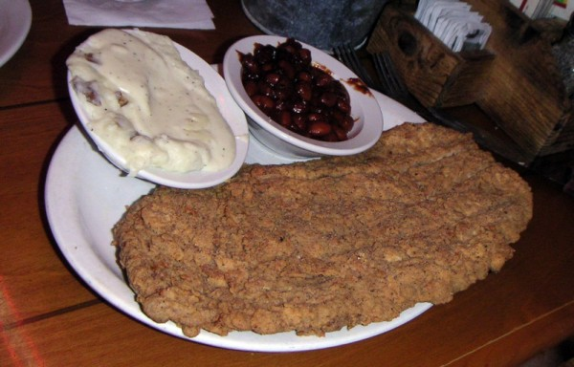
代表美國的8種食物-4
雞炸牛排（Chicken Fried Steak）
又稱鄉村炸牛排
  這是美國南方的一道料理，
  是把嫩牛排用調味麵粉包裹
  油炸後食用。

Slide 17
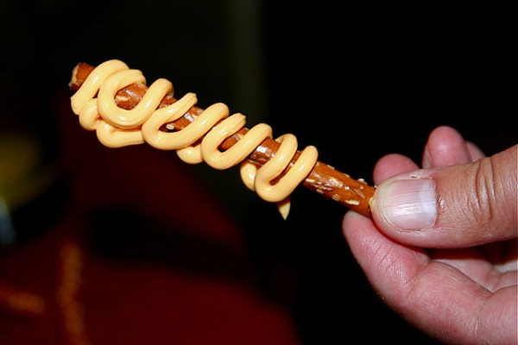
代表美國的8種食物-5
噴霧奶酪（Spray Cheese）
  美國人喜歡吃奶酪，
  這種被裝在噴嘴式壓力
  罐中的奶酪使用起來十分便利。

Slide 18
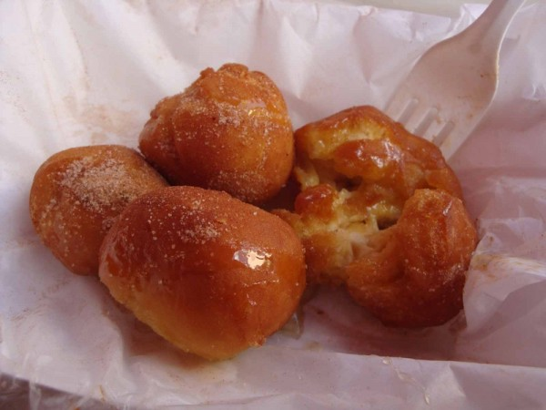
代表美國的8種食物-6
炸黃油（Deep Fried Butter）
  油炸黃油是一種休閒食品，
  即在黃油外面塗上麵糊或麵
  包屑，然後油炸。

Slide 19
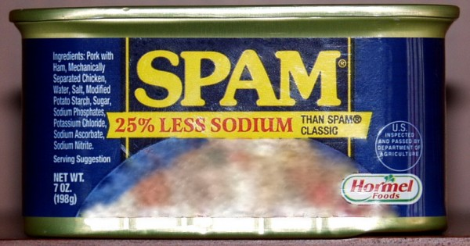
代表美國的8種食物-7
斯帕姆午餐肉（Spam）
「斯帕姆」是荷美爾食品公司
出產的一個熟肉罐頭品牌，這
個名字的意思是「五香火腿」。

Slide 20
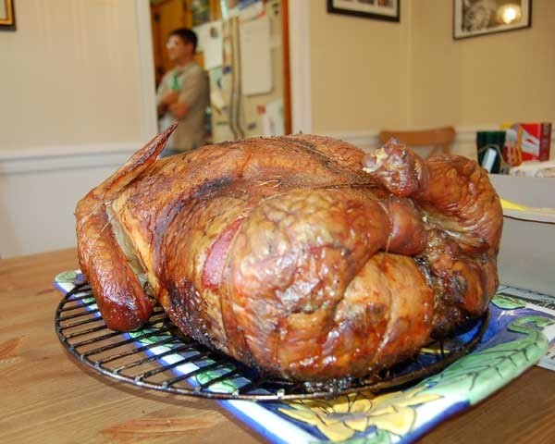
代表美國的8種食物-8
特大啃（Turducken）
  Turducken是個純粹的美語詞彙
  是將火雞（turkey）、鴨（duck）
  和雞（chicken）相結合的詞。

Slide 21
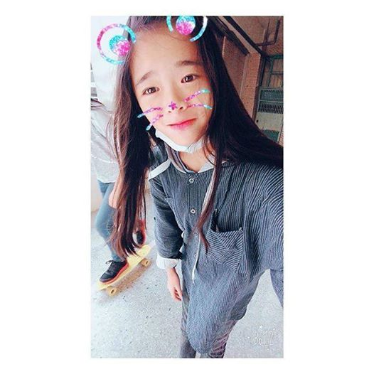



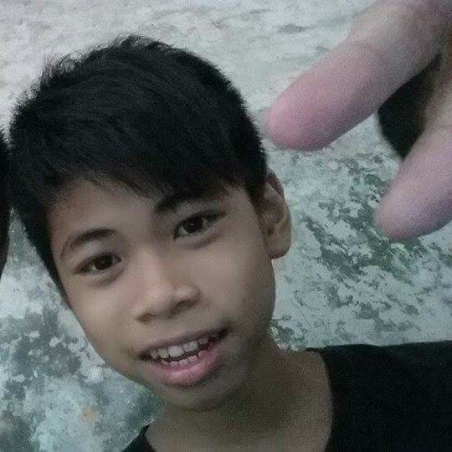
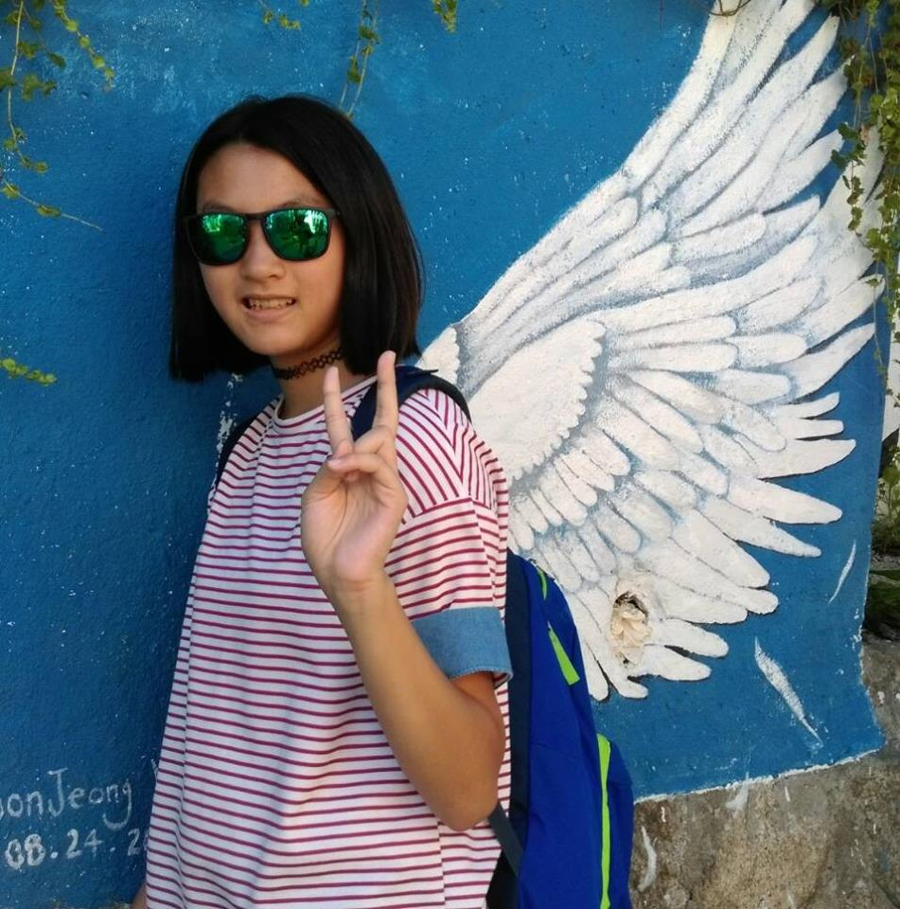
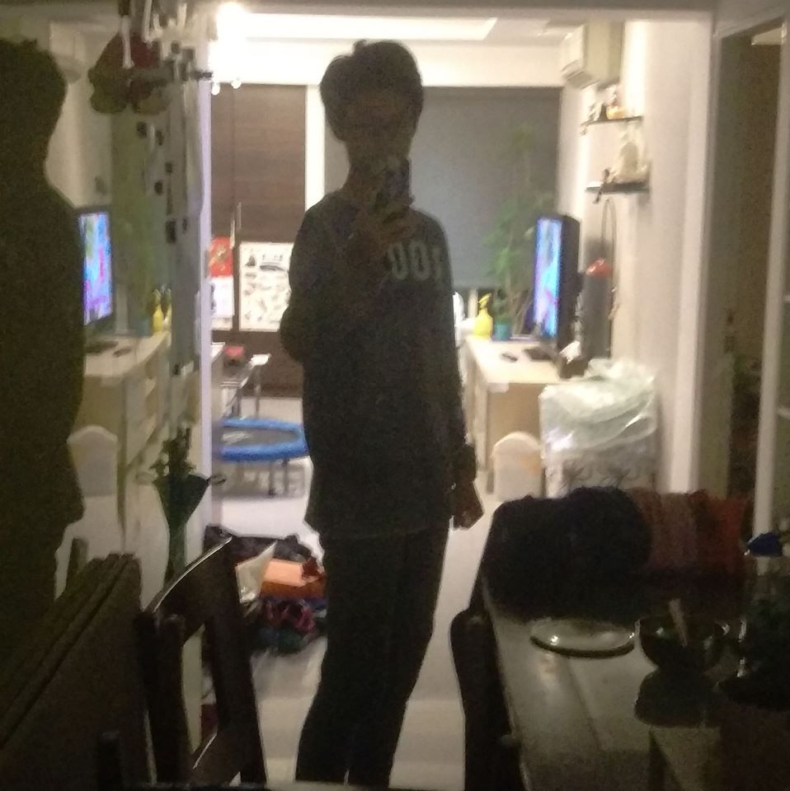
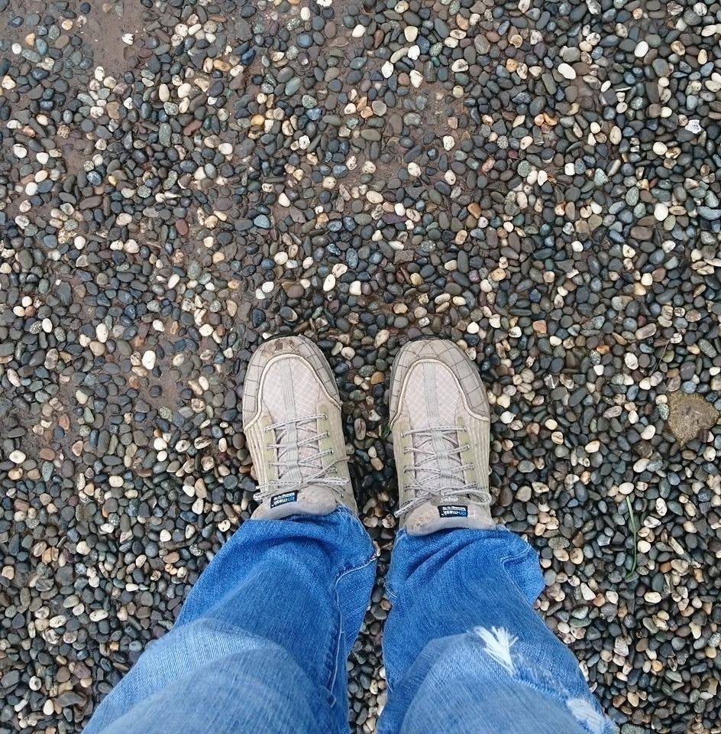
實作分組很簡單
第一組 第二組 雅敏說要加der

Slide 22
西餐用餐禮儀
1座位:到別人家做客吃飯時，主人會先安排你的座位，不清楚可以直接問。全員到齊後才能開始用餐。如果有祈禱儀式，等祈禱完畢再開動。

Slide 23
2儀態:沒吃東西時，雙手放在膝上或餐桌上。吃東西時，不可將兩隻手肘都伸到餐桌上。
3傳遞:所有的菜餚一律向右手邊傳遞；傳到自己時，記得說「謝謝」。每道菜都嚐一點，一次不要拿太多。想要取用的菜餚或物品拿不到時，不可把手伸過桌面或擋在別人面前拿取，應該請離它最近的人傳給你。

Slide 24
4進食:喝湯時應該用湯匙從碗裡舀出一匙湯，然後從湯匙邊緣啜飲。如果湯太燙，等稍涼再喝，不可對著湯吹氣。食物沒有嚐過之前，不可以先加調味料。
5殘渣:骨頭等嚥不下或不好吃的部份，不要用吐的，應該靜靜地取出放在紙巾裡；沒有紙巾時，可用原來的刀叉從嘴裡取出，放在自己餐盤的邊緣，再用餐盤裡其它食物遮蓋。

Slide 25
6禁忌:大聲打嗝、吃麵喝湯時發出聲音，都是沒有禮貌的行為。在餐館用餐時，避免點手抓式菜餚或酒精類飲料，也不要抽煙。受邀參加別人宴請的飯局時，不可索取打包袋，只有非正式的用餐場合才能索取打包袋。

Slide 26
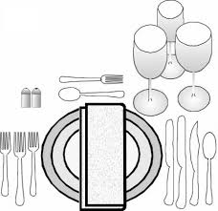

7餐巾的用途:當主人打開餐巾時，表示開始進餐，此時其他人也須打開自己的餐巾，如果是小型餐巾就全部打開，大型餐巾就對折一半，然後鋪在膝上，以便必要時用來輕拭嘴部，用餐中途如果要暫時離開，應該把餐巾留在椅子上，餐巾放在餐桌上時，表示用餐結束。
8 餐具的擺法:

Slide 27
9 餐具的用法:從離自己餐盤最遠的刀、叉或匙開始用，每道菜依序使用一種餐具，要記得「從外往內」的使用順序。食物的切法與吃法可分為「美式」和「歐式」兩種。美式是用右手拿刀、左手拿叉，用叉子把食物固定在盤中，然後用刀子切成一口大小的塊狀，切了幾塊，再把刀橫放在餐盤邊緣，刀鋒向內，接著換用右手拿叉子，即可開始吃。

Slide 28
實作
試著排出下圖

